Slide 1
Deep learning training in practice

Slide 2
前言
深度学习最近比较火
实际产品应用中，如何对DL问题进行计算
Google在这方面走在最前沿

Slide 3
内容
深度学习计算的困难
SGD和minibatch
BP, AutoEncoder, dA, RBM,CNN
Google’s DistBelief
Our implementation

Slide 4
深度学习计算的困难
计算复杂度
Eg, 样本数量m，输入层节点n0，隐藏层K层，节点分别是n1,n2,…,nk，输出层nl。一次批量迭代的计算复杂度O(m*n0*n1) + O(m*n1*n2) +….+ O(m*nk*nl)。
要训练的参数往往比传统的ML方法多

Slide 5
深度学习计算的困难
Google实验的网络规模
语音：We used a deep network with five layers: four hidden layer
with sigmoidal activations and 2560 nodes each, and a softmax output layer with 8192 nodes. The
input representation was 11 consecutive overlapping 25 ms frames of speech, each represented by
40 log-energy values. The network was fully-connected layer-to-layer, for a total of approximately
42 million model parameters. We trained on a data set of 1.1 billion weakly labeled examples,
and evaluated on a hold out test set. 【1】
图像(卷积)： In our experiments, the first sublayer has receptive fields of 18x18 pixels and the second sub-layer pools over 5x5 overlapping neighborhoods of features (i.e., pooling size).
In terms of scale, our network is perhaps one of the largest known networks to date. It has 1 billion trainable parameters. 【2】

Slide 6
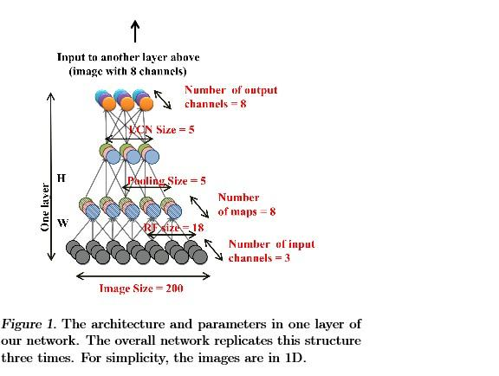
深度学习计算的困难
Google卷积网络单层结构

Slide 7
深度学习计算的困难
计算密集型
GPU
1 高富帅的硬件
2 Memory limit, high cost of I/O for large scale data.

Slide 8
SGD & Minibatch
传统SGD方法
1 速度快，鲁棒性强
2 online计算
3 learning rate动态适配问题
4 分布式计算问题

Slide 9
SGD & Minibatch
Learning rate (逐渐减少)
Adagrad adaptive learning[1],[3]
lr_curr = lr_base / weight_sum
分布式并行计算
G. Mann, R. McDonald[3], Martin A. Zinkevich[4]等paper中提出了如何将传统SGD算法实现分布式并行化。核心基本思想是一致的。

Slide 10
SGD & Minibatch
基本思想：样本数据由多台机器同时处理，每台机器相当于获取一部分的数据，然后进行传统SGD训练，完成后输出每个节点参数的梯度更新，最后汇总聚合更新全局的参数。
Trick：
1 每个节点分配的样本数量
2 如何依据所有节点的梯度更新来更新全局参数
3 learning rate的动态适配

Slide 11
SGD & Minibatch
Minibatch: 每个节点获取的数据不用SGD，而用批量梯度计算法训练。最后获取的梯度再做归总聚合更新。
Google’s DistBelief 基于这个思想。

Slide 12
Deep Learning Algorithm
理论上，定义合适的凸损失函数，就可以针对参数计算梯度，从而利用SGD进行参数的更新以达到训练的最优化结果。
Deep Learning基本算法包括: Logistic Regression/Softmax, BP, AutoEncoder, dA, RBM, Convolutional.

Slide 13

Deep Learning Algorithm
Logistic Regression / Softmax
损失函数:
加入L1/L2约束:

Slide 14
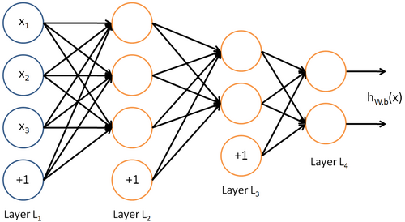
Deep Learning Algorithm
Backpropagation

Slide 15

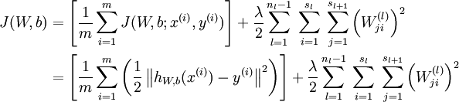
Deep Learning Algorithm
Backpropagation
损失函数:
Refer to http://ufldl.stanford.edu/wiki/index.php/Backpropagation_Algorithm

Slide 16
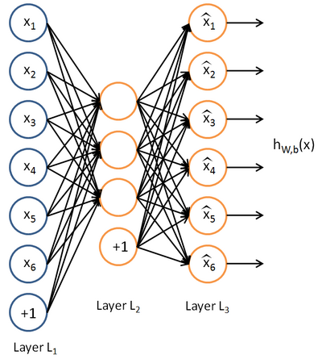
Deep Learning Algorithm
AutoEncoder

Slide 17

Deep Learning Algorithm
AutoEncoder
Y=sigmod(W*X + b) (encode)
Z=sigmod(W’*Y + b’) (decode)
X = Z means auto encode. In many times, W = transpose of W’ (tied weights).
损失函数: squared error or cross-entropy

Slide 18
Deep Learning Algorithm
Denoising Autoencoders (dA)
The only difference with traditional AutoEncoder is encode with corrupt input.
X’ = corruption(X), Y = sigmod(W*X’ + b)
Corruption implementation:
X=[x1,x2,…,xn] X’=[x’1,x’2,…,x’n] corruption_level = 1 - p
x’i = rand.nextDouble() < p ? 1 : 0 (i=1..n)
Refer to
http://deeplearning.net/tutorial/dA.html#daa

Slide 19
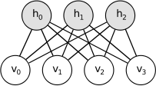
Deep Learning Algorithm
Restricted Boltzmann Machines (RBM)

Slide 20
Deep Learning Algorithm
Restricted Boltzmann Machines (RBM)
损失函数:
||X – reconstruct(X)|| square error
Reconstruct的过程包括：Sampling，Contrastive Divergence (CD-k).
Refer to :
http://deeplearning.net/tutorial/rbm.html#rbm
http://blog.echen.me/2011/07/18/introduction-to-restricted-boltzmann-machines/

Slide 21
Deep Learning Algorithm
Convolution

Slide 22
Google’s DistBelief
Two layer distribution:
1 Model replica distribution
2 Model inner distribution

Slide 23
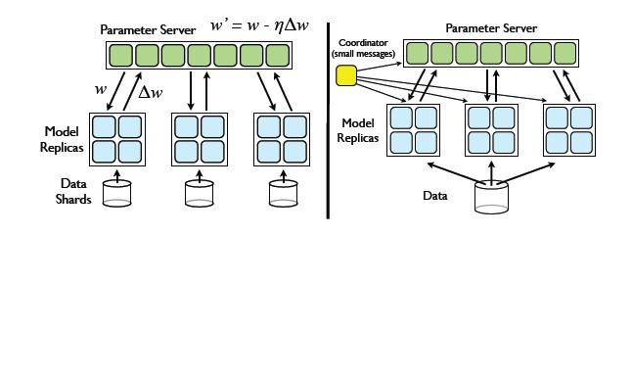
Google’s DistBelief
Model replica distribution

Slide 24
Google’s DistBelief
Model replica distribution
ModelReplica相当于一个模型复本，负责训练被随机分配到的样本数据(Data Shards)。
ModelReplica相互之间没有通信，只需要和ParameterServer通信即可。包括: 1 发送梯度更新(update_send) 2 获取当前参数(curr_fetch)。
Downpour SGD和Sandblaster L-BFGS两种模式。
针对SGD，使用了minibatch以及Adagrad自动调节Learning Rate。
针对L-BFGS，多一个Coordinator节点，用于最优化过程的控制。参数的更新(update && fetch)只在batch完成之后。

Slide 25
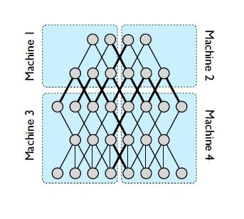
Google’s DistBelief
Model inner distribution

Slide 26
Google’s DistBelief
Model inner distribution
每一个ModelReplica也是由多台机器组成的一个计算集群。由实际构建的深度网络结构进行分布式计算任务的分配。
每一CPU core负责计算若干个节点(深度网络节点)，而不同的单机之间需要一定的通信，用于计算传播。
适合于节点数量巨大(billion级)，同时网络不需要全节点连接的场景。

Slide 27
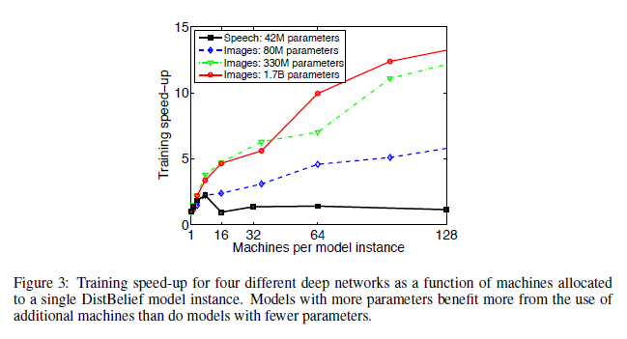
Google’s DistBelief
实验效果

Slide 28
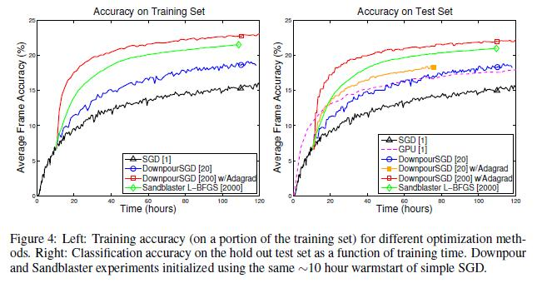
Google’s DistBelief
实验效果

Slide 29
Google’s DistBelief
结论：
We found that Downpour SGD, a highly asynchronous variant of SGD works surprisingly well for training nonconvex deep learning models
That said, the combination of Downpour SGD with the Adagrad adaptive learning rate procedure emerges as the clearly dominant method when working with a computational budget of 2000 CPU cores or less.
Our experiments show that our new large-scale training methods can use a cluster of machines to train even modestly sized deep networks significantly faster than a GPU, and without the GPU’s limitation on the maximum size of the model.

Slide 30
Our implementation
NeteaseOpenDL
Java, Spark
基本思想：
1 参考Google’s Downpour SGD，每一个ModelReplica处理一部分样本数据，所有的ModelReplica运行完之后聚合更新参数。
2 ModelReplica计算采用minibatch，可以只用基于Adagrad更新learning rate的批量梯度更新法；也可以用共轭梯度更新法。
3 单机模型利用多线程实现伪分布式；多机器模型利用Spark实现轻量级的分布式集群。
4 ModelReplica不实现分布式。

Slide 31
Our implementation
当前已经实现的算法包括：LR/Softmax, AutoEncoder, dA, RBM, SdA, DNN.
实验情况：
1 SGD收敛比较慢，容易收敛到局部最优解。基于minibatch的CG(共轭梯度)有很好的收敛效果，速度快，稳定。
2 MNIST数据做测试，7万样本，5万训练，2万预测。单层结构(softmax)准确率大概到89%，SdA以及DNN均可以达到92 – 93%。
3 使用CG的时候，总迭代次数可以大大下降很多。

Slide 32
Our implementation
存在的问题以及后续优化的点：
1 计算速度慢。主要时间花在每个ModelReplica计算共轭梯度上。由于Java本身就不适合做浮点计算密集型的任务，因此优化方案考虑直接用C实现算法，或者直接用MatLab实现minibatch的计算。
2 没实现ParameterServer机制。还没有完全的异步模式。
3 目前都是基于double数组的方式进行计算，后续要引入基于稀疏向量，稀疏矩阵的优化计算。
4 大规模样本预处理机制：随机选取少量样本通过CG获取初始化参数，然后再做分布式计算。加快收敛的执行过程。

Slide 33
References
[1] Large Scale Distributed Deep Networks. Jeffrey Dean, Google Inc.
[2] Building High-level Features Using Large Scale Unsupervised Learning. Quoc V. Le,Marc'Aurelio Ranzato, Stanford & Google Inc.
[3] Efficient large-scale distributed training of conditional maximum entropy models. G. Mann, R. McDonald.
[4] Parallelized Stochastic Gradient Descent. Martin A. Zinkevich, Yahoo Inc.
[5] http://deeplearning.net/tutorial/

